Slide 1
LAKOMEC Molière
V.Škorvanová, oktáva

Slide 2
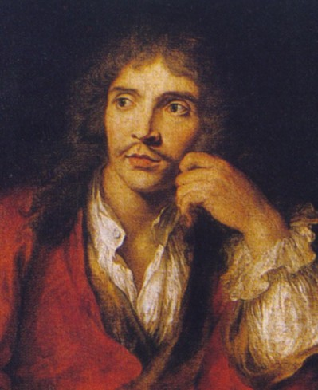
Molière
1622-1673
Jean Baptiste Poquelin
francúzsky herec, dramatik, režisér a divadelný riaditeľ
obdobie klasicizmu
Smiešne preciózky – 18.11.1659
komédie a frašky

Slide 3

LAKOMEC
Námet pochádza z antiky
Výsmech z lakomstva – deformuje charakter a ničí vzťahy ľudí
Jednota miesta, času a deja
5 dejstiev
hyperbolizácia
LD: dráma
LÚ: komédia
LF: divadelná hra
PROSTREDIE: Paríž
ČAS: polovica 17.storočia
TÉMA: Lakomý Harpagon sa chce oženiť so synovou milou
HL.MYŠLIENKA: Peniaze deformujú ľudské vzťahy.

Slide 4
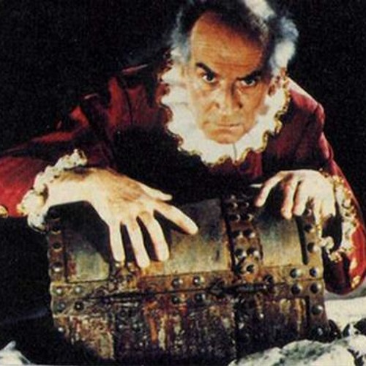
POSTAVY
HARPAGON – lakomec, vdovec, sebecký, podozrievavý, rieši len peniaze
KLEANT – syn, nerešpektuje otca, láska k Mariane, hazardné hry
ELIZA – dcéra, krásna, plachá, láska k Valérovi, neuznáva otcov spôsob života
VALÉR – správca domu, skromný
MARIANA – sestra Valéra, pekná, mladá, ohľaduplná
VEDĽAJŚIE POSTAVY – Anzelm, Frozína, Šidlo,
Majster Šimon

Slide 5
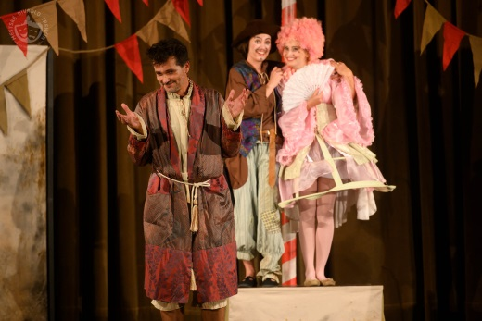
EXPOZÍCIA (úvod)
Rozhovor súrodencov o láske. Harpagon je skúpy a bojí sa o svoje peniaze, obviní sluhu z krádeže.
KOLÍZIA (zápletka)
- Harpagon sa chce oženiť s Marianou. Konflikt otca s deťmi a aj vnútorný konflikt – strach o majetok
KRÍZA (vyvrcholenie)
- Cleant vyznáva Mariane lásku. Otec sa ho chce zrieknuť.
PERIPETIA (obrat)
- Skrytie Harpagonovho pokladu. Deti vydierali otca, aby im dovolil svadbu.l
KATASTROFA (rozuzlenie)
- Anzlem sa stretáva so svojimi stratenými deťmi. Harpagon súhlasí so svadbou.

Slide 6
„Ach peniaze, peniaze, vy moje poklady. Ste preč!“
Harpagon
„Veľa vecí v jednom slove, sestrička. Ľúbim.“
Kleant

Slide 7
ĎAKUJEM ZA POZORNOSŤ

